Slide 1

Tento materiál byl vytvořen rámci projektu EU peníze školám
Operačního programu Vzdělávání pro konkurenceschopnost
Název školy: |  | Základní škola a Mateřská škola, Hradec Králové, Úprkova 1
Autor: |  | Mgr. Vohralík Milan
Název: |  | VY_32_INOVACE_11B_05_Dřevo_Rašplování a pilování
Téma: |  | 11B_PČ_6.roč.
Datum ověření: |  | VM ověřen dne 28.11.2012 v 6.A
Číslo projektu: |  | CZ.1.07/1.4.00/21.3215
Anotace: |  | DUM je určen k výkladu učiva. Žáci se seznamují jak správně pilovat a rašplovat.

Slide 2
RAŠPLOVÁNÍ A PILOVÁNÍ
podstatou je třískové obrábění, při kterém zuby (seky) vnikají do obráběného materiálu a odebírají z něho větší či menší třísky v podobě pilin
dotváříme konečný tvar výrobku
zejména u jeho zaoblených a nepravidelně zakřivených částí

Slide 3
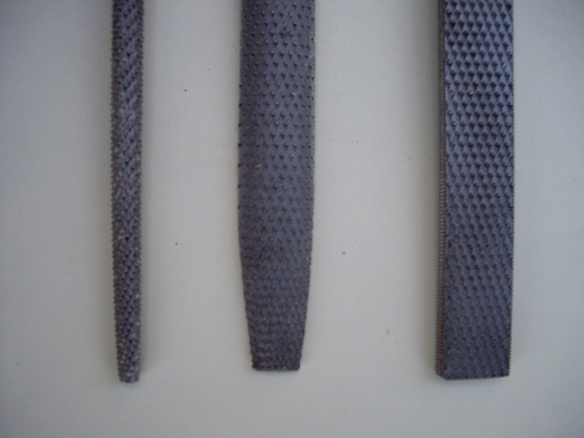
RAŠPLOVÁNÍ
hrubé opracování dřeva
odebírá z materiálu větší vrstvu dřeva
pracovní část je tvořena hrubými seky (zuby), které při odebírání materiálu nechávají na povrchu obráběné plochy hrubé stopy (rýhy)

Slide 4
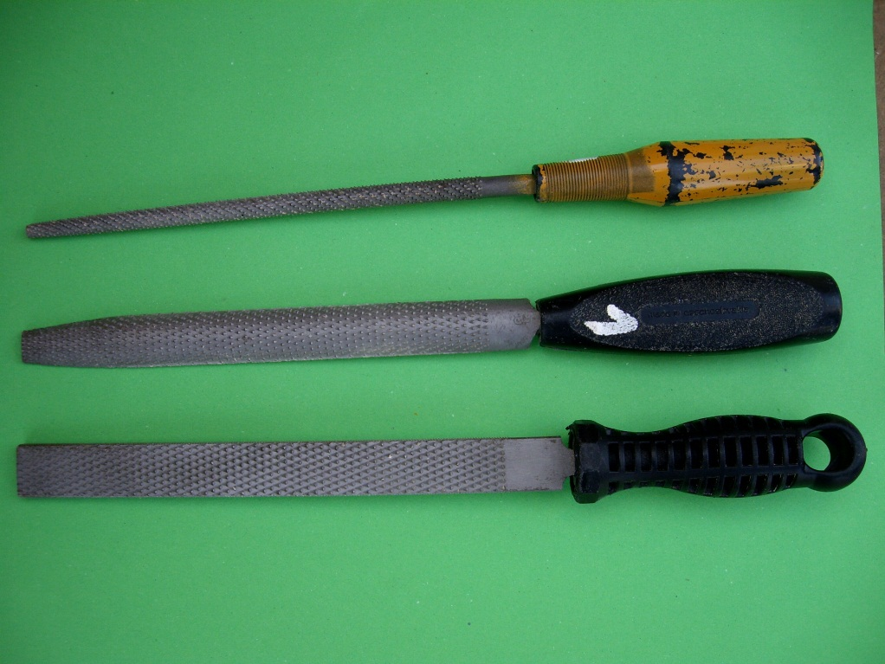
RAŠPLOVÁNÍ
podle použití - různě velkým a tvarovaný tělo
tělo vyrobeno z velmi tvrdé oceli
průřez těla rašple má nejčastěji tvar:
kruhový
úsečový
obdélníkový

Slide 5
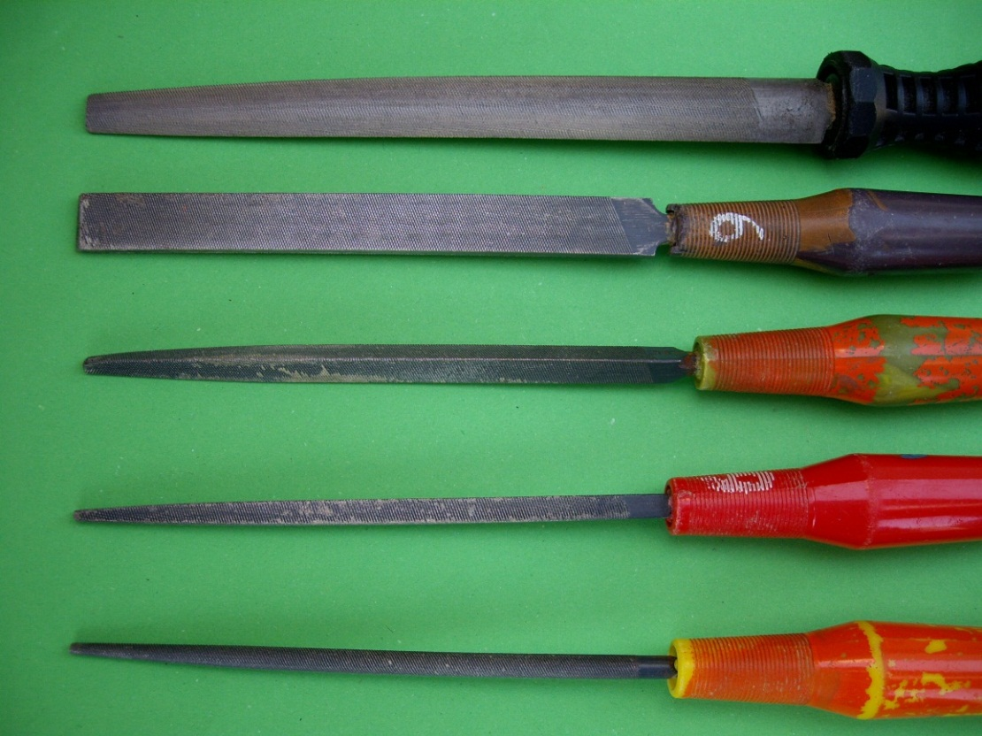
PILOVÁNÍ
jemné opracování dřeva
jemnější zuby, zanechávají čistší povrch materiálu.
těla pilníků jsou v různých velikostech a tvarech
úsečový
plochý
trojúhelníkový
čtvercový
kruhový

Slide 6
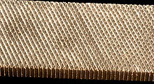
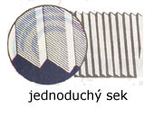
PILOVÁNÍ
při výběru pro obrábění dřeva se řiďte především tím, jaký tvar a jakou hustotu mají jejich zuby (seky)
pro tvrdá dřeva je vhodné vybrat pilník s křížovým sekem
pro měkká dřeva je vhodnější pilník s jednoduchým sekem.
křížový sek

Slide 7
PILOVÁNÍ
vhodnější používat pilníky s hrubým nebo středně hrubým sekem
pilníky s jemným sekem se brzy zanesou pilinami
zanesené pilníky vyčistíme od pilin silonovým nebo rýžovým kartáčem
je možné též pilník namočit do nádoby s vodou, nabobtnané piliny se lépe odstraňují

Slide 8
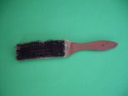
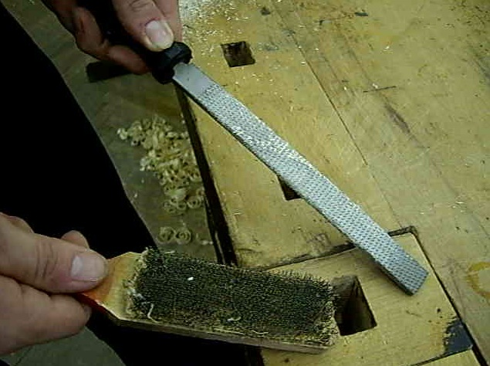
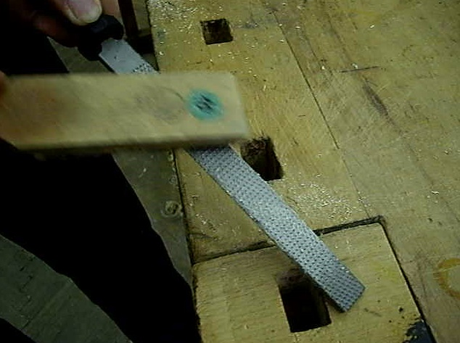
ČIŠTĚNÍ PILNÍKU, RAŠPLE

Slide 9
DRŽENÍ PILNÍKU A RAŠPLE
rukojeť nástroje držíme pevně v jedné ruce, druhou rukou jemně přitlačujeme tělo nástroje na materiál
nástroj se snažíme držet kolmo na materiál, aby vznikly ostré hrany a ne zaoblené
snažíme se využívat celou část těla nástroje.

Slide 10
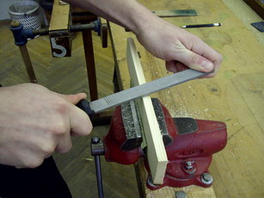
DRŽENÍ PILNÍKU A RAŠPLE

Slide 11
pokyny pro práci s rašplí a pilníkem
nástroj držíme oběma rukama tak, že jednou rukou držíme rukojeť a druhou rukou tlačíme na špičku
rašplujeme nebo pilujeme ve směru délky nástroje celou jeho plochou
na nástroj mírně tlačíme při pohybu vpřed
při opracování předmětů s ostrými hranami dbejte na to, aby se dřevo (zvláště měkké) u zadní hrany neodštipovalo

Slide 12
Tento materiál byl vytvořen rámci projektu EU peníze školám
Operačního programu Vzdělávání pro konkurenceschopnost
Použité zdroje: |  | KABEL, Matthias. Wikimedia Commons [online]. [cit. 2.2.2012]. Dostupný na WWW: http://cs.wikipedia.org/wiki/Soubor:Surface_of_a_file.jpg AUTOR NEUVEDEN. modding.cz [online]. [cit. 2.6.2013]. Dostupný na WWW: http://www.modding.cz/?p=69 Ostatní obrázky jsou vlastní práce autora

